Slide 1
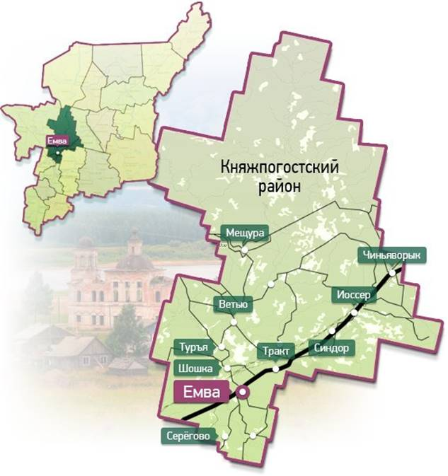
Бюджет для граждан на 2024 год и плановый период 2025 и 2026 годов (Проект решения совета сельского поселения «Туръя» на 2024 год и плановый период 2025 и 2026 годов)

Slide 2
БЮДЖЕТ ДЛЯ ГРАЖДАН
Что такое «Бюджет для граждан»?
Бюджет для граждан - документ, содержащий основные положения закона о бюджете в доступной для широкого круга заинтересованных пользователей форме, разработанный в целях ознакомления граждан с основными целями, задачами бюджетной политики, планируемыми и достигнутыми результатами использования бюджетных средств.
Бюджет- это форма образования и расходования денежных средств, предназначенных для финансового обеспечения задач и функций государства и местного самоуправления (статья 6 Бюджетного Кодекса Российской Федерации).
Граждане- как налогоплательщики и потребители государственных и муниципальных услуг-должны быть уверены в том, что передаваемые ими в распоряжение государства средства используются прозрачно и эффективно, приносят конкретные результаты как для общества в целом, так и для каждой семьи, каждого человека.
Бюджетный процесс - регламентируемая законодательством Российской Федерации деятельность органов государственной власти, органов местного самоуправления и иных участников бюджетного процесса по составлению и рассмотрению проектов бюджетов, утверждению и исполнению бюджетов, контролю за их исполнением, осуществлению бюджетного учета, составлению, внешней проверке, рассмотрению и утверждению бюджетной отчетности.

Slide 3
БЮДЖЕТ ДЛЯ ГРАЖДАН
Бюджет любой семьи делится на две части
Доходы Расходы
Доходы
Расходы
(-)Дефицит
(+) Профицит

Slide 4
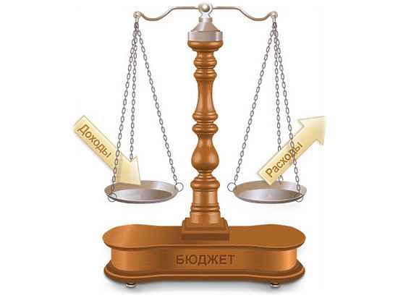
БЮДЖЕТ ДЛЯ ГРАЖДАН
Доходы- это поступления денежных средств в бюджет
Расходы –это выплаты из бюджета денежных средств

Slide 5
БЮДЖЕТ ДЛЯ ГРАЖДАН

Slide 6
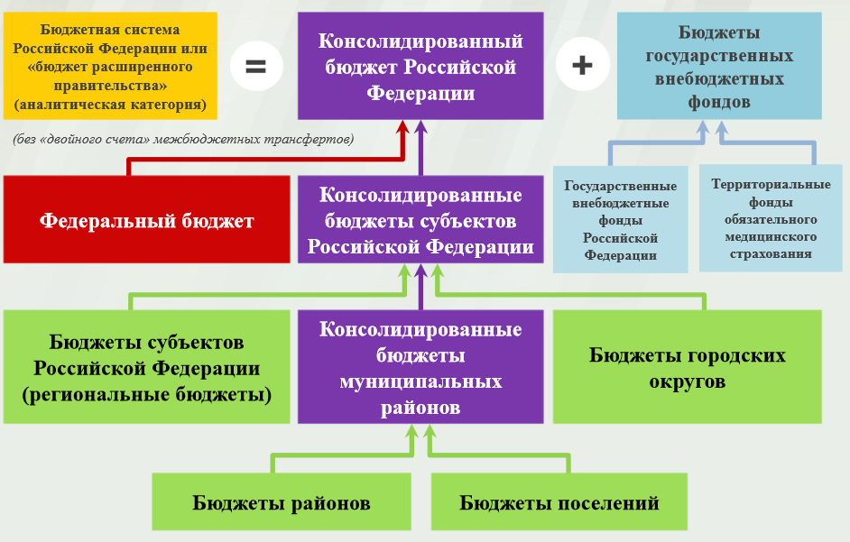
БЮДЖЕТ ДЛЯ ГРАЖДАН
Бюджетная система. Структура консолидированного бюджета Российской Федерации

Slide 7
БЮДЖЕТ ДЛЯ ГРАЖДАН
Стадии бюджетного процесса:
Утверждение бюджета на очередной финансовый год и плановый период
(Совет сельского поселения «Туръя»)
Исполнение бюджета текущего финансового года (Органы местного самоуправления; финансовые органы, главные распорядители)
Формирование отчетности об исполнении бюджета предыдущего отчетного финансового года (Финансовый орган, главные распорядители средств)
Утверждение отчета об исполнении бюджета предыдущего финансового года (Совет сельского поселения «Туръя»)
Составление проекта бюджета на очередной финансовый год и плановый период (Финансовый орган, главные распорядители бюджетных средств)
Рассмотрение проекта бюджета на очередной финансовый год и плановый период (Совет сельского поселения «Туръя»)

Slide 8
БЮДЖЕТ ДЛЯ ГРАЖДАН
Составление проекта бюджета основывается на :
Бюджетном послании президента Российской Федерации
Основных направлениях бюджетной и налоговой политики
Стратегии социально-экономического развития района
Прогнозе социально-экономического развития
Муниципальных программ
Бюджетном прогнозе муниципального района

Slide 9
БЮДЖЕТ ДЛЯ ГРАЖДАН
Основные характеристики бюджета (тыс.рублей)
Показатели | 2024 год | 2025 год | 2026 год
Доходы | 1 731,961 | 1 828,783 | 1 748,610
Расходы в том числе: на 1 жителя (132 чел. на 01.04.2023 | 1 732,961 13,128 | 1 829,783 13,862 | 1 749,610 13,255
Дефицит(-)/ Профицит(+) | -1,000 | - 1,000 | - 1,000

Slide 10
БЮДЖЕТ ДЛЯ ГРАЖДАН Доходы бюджета
Налоговые доходы (поступления от уплаты налогов)
Налог на доходы физических лиц
Неналоговые доходы (поступления от уплаты прочих пошлин, сборов)
Безвозмездные поступления (поступления из других бюджетов бюджетной системы РФ)
Дотации
Налог на имущество физических лиц
Государственная пошлина
Субвенции
Субсидии
Иные межбюджетные трансферты
Единый сельскохозяйственный налог
Земельный налог
Доходы от использования имущества
Прочие неналоговые доходы

Slide 11
БЮДЖЕТ ДЛЯ ГРАЖДАН
РАСХОДНАЯ ЧАСТЬ БЮДЖЕТА
Расходы бюджета сельского поселения «Туръя»
Муниципальные Непрограммные программы мероприятия
2024 год – 0,6% 2024 год – 99,4%
2025 год – 5,4% 2025 год – 94,6%
2026 год – 0,6% 2026 год – 99,4%

Slide 12
БЮДЖЕТ ДЛЯ ГРАЖДАН
Принятые муниципальные программы на уровне сельского поселения «Туръя»
 | План 2024 год | План 2025 год | План 2026 год
ПРОГРАММНЫЕ РАСХОДЫ | 1 180,818 | 498,979 | 494,979
в том числе:
Муниципальная программа «Пожарная безопасность в населенных пунктах на территории сельского поселения «Туръя» | 10,800 | 99,592 | 10,800
в том числе:
- Техническое обслуживание пожарной сигнализации | 10,800 | 10,800 | 10,800
- Обеспечение первичных мер пожарной безопасности (обустройство и (или) ремонт пожарных водоемов) | 0,000 | 88,792 | 0,000

Slide 13
БЮДЖЕТ ДЛЯ ГРАЖДАН
Структура расходов бюджета сельского поселения «Туръя»
Наименование направления расходов (тыс.руб) | План 2024 год | План 2025 год | План 2026 год
Функционирование высшего должностного лица субъекта Российской Федерации и муниципального образования (0102) | 696,013 | 696,013 | 696,013
Функционирование Правительства Российской Федерации, высших исполнительных органов государственной власти субъектов Российской Федерации, местных администраций (0104) | 1 015,936 | 1 017,166 | 1 019,785
Обеспечение деятельности финансовых, налоговых и таможенных органов и органов финансового (финансово-бюджетного) надзора (0106) | 0,264 | 0,264 | 0,264
Резервные фонды (0111) | 1,000 | 1,000 | 1,000
Другие общегосударственные вопросы (0113) | 4,132 | 4,132 | 4,132
Защита населения и территории от чрезвычайных ситуаций природного и техногенного характера, гражданская оборона (0310) | 10,800 | 99,592 | 10,800
Транспорт (0408) | 4,816 | 4,816 | 4,816
Условно утверждаемые (утвержденные) расходы (9999) | 0,000 | 6,800 | 12,800
ИТОГО: | 1 732,961 | 1 829,783 | 1 749,610

Slide 14
БЮДЖЕТ ДЛЯ ГРАЖДАН
СПАСИБО ЗА ВНИМАНИЕ!
Исполнитель: Финансовое управление администрации МР «Княжпогостский»
Адрес: г. Емва ул. Дзержинского 81
Тел. 82139-21153

